Slide 1

React(一)
2015/06/04
Notes:
https://www.youtube.com/watch?v=UBWLr2i4MIg
https://speakerdeck.com/coodoo/flux-in-action-shi-zhan-jing-yan-fen-xiang

Slide 2
大綱
React由來
誰在使用React
React介紹

Slide 3
React由來
2013年由Facebook/Instagram開發，發布
Notes:
Facebook認為MVC無法滿足他們的擴展需求，由於他們非常巨大的代碼庫和龐大的組織，使得MVC很快變得非常复複雜，每當需要添加一項新的功能或特性時，系統的複雜度就成級數增長，致使代碼變得脆弱和不可預測，結果導致他們的MVC正在土崩瓦解。認為MVC不適合大規模應用，當系統中有很多的模型和相應的視圖時，其複雜度就會迅速擴大，非常難以理解和調試，特別是模型和視圖間可能存在的雙向數據流動。
解決這個問題需要“以某種方式組織代碼，使其更加可預測”，這通過他們(Facebook)提出的Flux和React已經完成。
Flux是一個系統架構，用於推進應用中的數據單向流動。React是一個JavaScript框架，用於構建“可預期的”和“聲明式的”Web用戶界面，它已經使Facebook更快地開發Web應用

Slide 4
原由
Facebook認為MVC無法滿足他們的擴展需求，由於他們非常巨大的代碼庫和龐大的組織，使得MVC很快變得非常复複雜，每當需要添加一項新的功能或特性時，系統的複雜度就成級數增長，致使代碼變得脆弱和不可預測，結果導致他們的MVC正在土崩瓦解。認為MVC不適合大規模應用，當系統中有很多的模型和相應的視圖時，其複雜度就會迅速擴大，非常難以理解和調試，特別是模型和視圖間可能存在的雙向數據流動。
解決這個問題需要“以某種方式組織代碼，使其更加可預測”，這通過他們(Facebook)提出的Flux和React已經完成。
Flux是一個系統架構，用於推進應用中的數據單向流動。React是一個JavaScript框架，用於構建“可預期的”和“聲明式的”Web用戶界面，它已經使Facebook更快地開發Web應用
Notes:
F lux re act

Slide 5
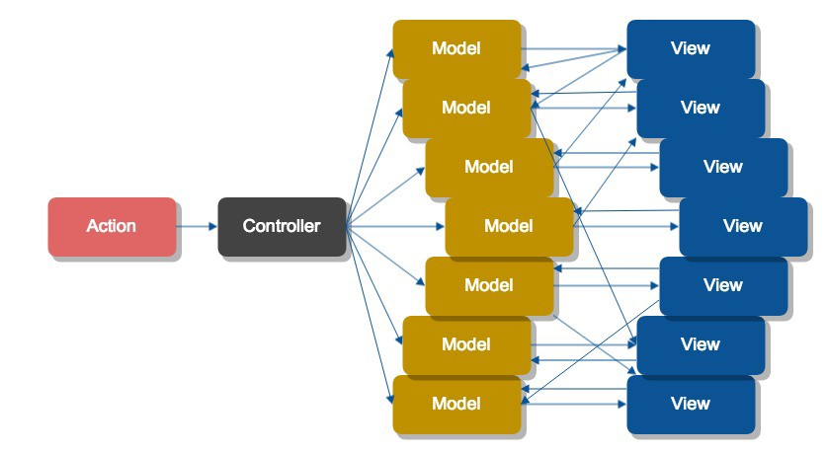

Slide 6
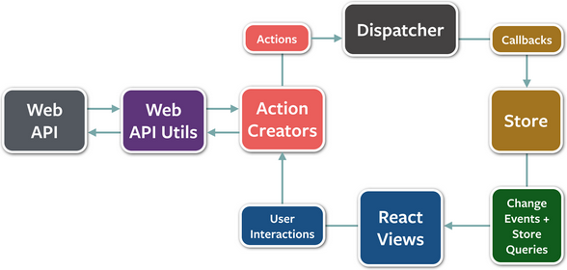

Slide 7
有誰在使用React
Facebook
Instagram
Github
Firefox
Yahoo Mail

Slide 8
React介紹
元件式架構
VDOM虛擬頁面模型
JSX標記語法

Slide 9
元件式架構
捨棄template使用js控制版面邏輯
可層層組合
完整生命週期指令
俱高度封裝性

Slide 10
元件的生命週期
Mounting：元件正準備要被寫入 DOM
  getInitialState()、componentWillMount、componentDidMount(DOMElement rootNode)
Updating：元件偵測到狀態的改變準備重新渲染。
  componentWillReceiveProps(nextProps)、shouldComponentUpdate(nextProps, nextState)、componentWillUpdate、componentDidupdate(prevProps, prevState, rootNode)
Unmounting：元件正要被從 DOM 中移除。
  componentWillUnmount()
其他：
  getDOMNode()、forceUpdate()

Slide 11
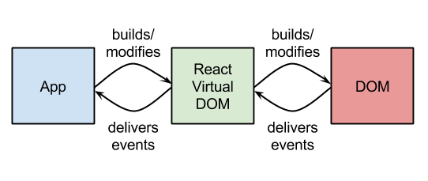
VDOM(Virtual DOM )虛擬頁面模型
虛擬文件模型在記憶體內進行高效能運算與批次更新
有效減少對DOM的操作因而加快反應速度
支援多種backend，例如DOM，Canvas，SVG，與WebGL

Slide 12
JSX標記語法
類似HTML語法，可直接寫在JS內的標記語言
完美結合模板與程式語言的優點
設計師也看的懂，可以一起修改
有工具可JSX←→HTML互轉
注意:
  由於JSX就是JavaScript，一些標識符像class和for不建議作為XML屬性名。作為替代，React DOM使用className和htmlFor來做對應的屬性。
JavaScript:
React.createElement('a', {href: 'https://facebook.github.io/react/'}, 'Hello React!')
JSX :
<a href="https://facebook.github.io/react/">Hello React!</a>

